Slide 1
Choix du Hardware
Peu consommateur en électricité
Une bonne capacité réseau avec port Ethernet
Utilisation de peu de ressources (métaux rares, matières premières…)
Pouvoir faire de la programmation système Linux
Pouvoir faire une chaine Devopps et une gestion des mise à jours

Slide 2
Choix de la marque
Deux possibilité ont été présélectionné par rapport à leur popularité nous permettant d’avoir une documentation foisonnante et des modules complémentaires facilement compatible (Ethernet, détecteur de mouvement)

Slide 3

Arduino
Les cartes Arduino sont des micros-contrôleurs open-source venant avec leurs propres software et permettant de faire tourner 1 programme qui gérer les entrée (capteurs, claviers…) et sorties.
Le software venant avec Arduino est asse simple d’utilisation (proche du python) et offre un haut niveau d’abstraction.
Idéal pour les projets avec peu de fonctionnalités
Entreprise Européenne (Italy)
Viens avec son propre environnement de développement
Facilité d’utilisation des capteurs via librairies
Pas de slot carte SD de base
Mise en réseau asse complexe
Ce n’est pas un ordinateur donc impossible d’utiliser des programme tiers (git, VLC…)

Slide 4

Raspberry
Les cartes Raspberry sont des micro-ordinateur qui vienne avec une version de Debian linux spécialement conçu pour elles.
Système Linux donc aucune limitation en terme de fonctionnalité
Interface réseau (possibilité d’utiliser le ssh)
Slot pour carte SD
Permet de faire tourner plusieurs programme en même temps (vidéo + mise à jour par exemple)
Consomme un peu plus que les Arduino
Permet de travailler en réseau via l’utilisation du protocole SSH
Nécessité de faire de la programmation en plusieurs langage et du système linux

Slide 5
Les Raspberry PI sembles plus convenir à nos besoins du fait de la multiplicité des fonctionnalité de l’ Oceanbox, de notre volonté de mettre toutes les cartes en réseaux notre connaissance en programmation système et de notre volonté de mettre en production cette box.

Slide 6
Choix gamme
Raspberry propose plusieurs gammes de carte avec chacune leurs spécificités

Slide 7
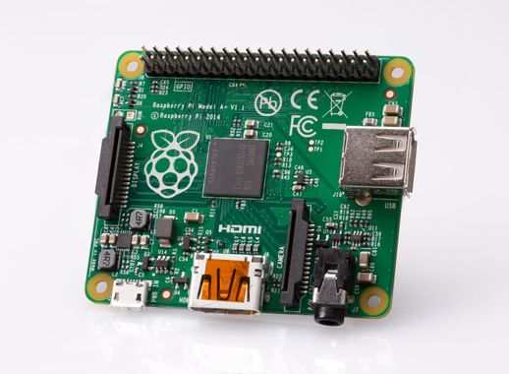
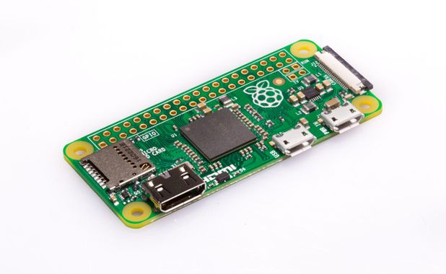
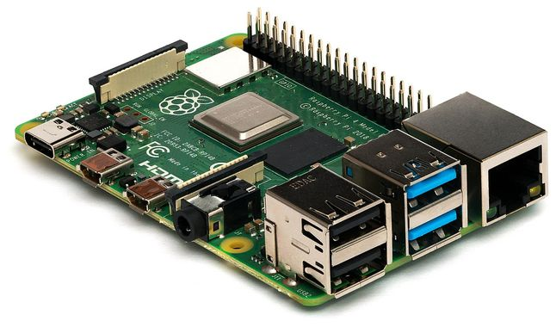
Comparaison en terme de prix
B/B+
A/A+
Zero
ZeroW
37€-60€
20-30€
5€
10€

Slide 8
Comparaison en terme de consommation électrique
B/B+
A/A+
Zero
ZeroW
450mA-1.2A
200-300mA
100-350mA
100-350mA

Slide 9
Comparaison en terme d’impact environnementale du Hardware
B/B+
A/A+
Zero
ZeroW
C’est la carte qui utilise le plus de métaux notamment à cause des nombreux ports
Un peu moin consommatrice en ressource
Etants les plus petites carte Raspberry sur le marché, elle utilisent asse peu de métaux et de ressources dans leur frabrication

Slide 10
PI B+
Carte la plus puissante
Choix de la quantité de RAM (1, 2, 3 ou 4GO)
Nombreux ports (USB 2.0, USB 3.0, Ethernet, HDMI, SATA, Pins…)
Port Ethernet nécessaire à notre projet
Carte la plus consommatrice en électricité
Beaucoup de ports inutiles dans notre cas
Puissance très importante par rapport à nos besoins
Prix de 40€ assé conséquent

Slide 11
PI A
Moins cher de 10€ que le modèle B+
Moins consommatrice en électricité
Plus petite
Toujours une quantité de port exaltable (USB, SATA, pins, HDMI)
Pas de port Ethernet. Nécessite une module Ethernet ce qui rends la carte plus cher et plus gros que le modèle B+

Slide 12
PI zero
Consommation électrique faible
Peux de matière électronique utilisé
Très peu cher (environ 5€)
Ni Ethernet ni WIFI. Nécessite un module carte réseau (une dizaine d’euro)

Slide 13
PI zeroW
Pareil que la Pi zero avec le wifi en plus
Plus cher
Pas de port Ethernet. Nécessitera aussi un module carte réseau

